Slide 2
第三单元能力素养提升

Slide 3
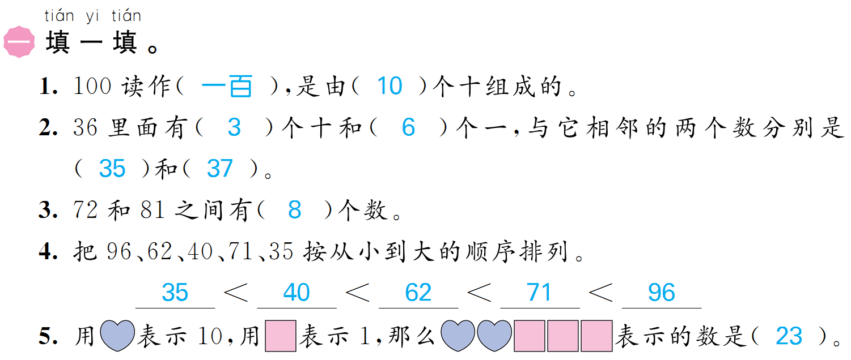

Slide 4
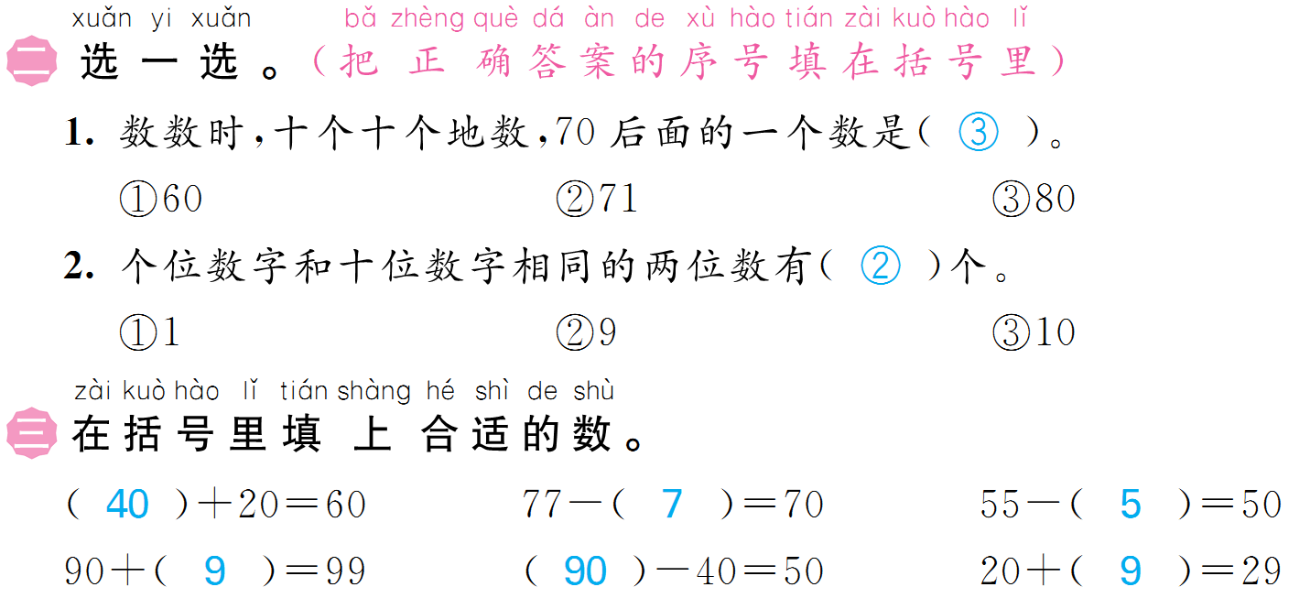

Slide 5
